Slide 1
Связь цифровой и реальной безопасности
Игнатьев Константин
Лаборатория Касперского
© 2017 "Лаборатория Касперского". Все права защищены

Slide 2
Жизнь? Онлайн?
Растущее поколение появилось на свет уже в эпоху Интернета
С точки зрения человека как социального существа и потребителя оффлайн и онлайн сферы мало отличаются
76% российских школьников проводят в Интернете в среднем 3 часа в сутки.*
56% подростков говорят, что находятся в сети постоянно
*Исследование Фонда Развития Интернет и факультета психологии МГУ имени В. Ломоносова, 2012-2013 год.
Notes:
- Забота о безопасности в оффлайне и онлайне не должны отличаться

Slide 3
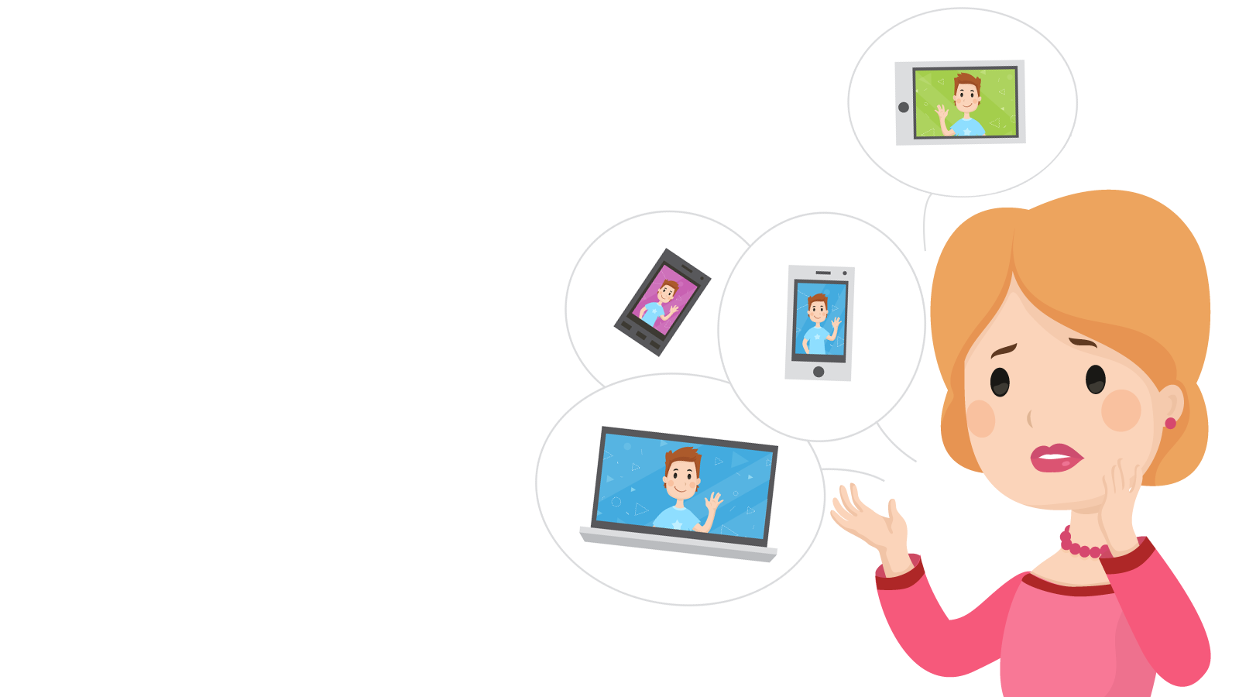
Что делают родители для защиты детей в онлайн среде?
ЧТО ПРЕДПРИНИМАЮТ РОДИТЕЛИ?
20% | не предпринимает никаких защитных мер
20% | используют защитное ПО с функциями родительского контроля.
Notes:
Мы очень заботимся о детях в оффлайне, при этом в онлайне многие не предпринимают ничего.
И это неудивительно

Slide 4
ЧЕГО ОПАСАЮТСЯ РОДИТЕЛИ?
59% | негативное влияние на здоровье ребенка
54% | появление у детей интернет-зависимости
53% | дети увидят нежелательный контент
44% | общение с незнакомцами
36% | общение с незнакомцами в Сети может перерасти в реальное общение в жизни
Notes:
А опасаются родители того, чего боялись наши мамы и папы, кода интернет входил в нашу жизнь и поскольку большинство из нас выросло нормальными людьми, то кажется что и страхи эти необоснованы.

Slide 5
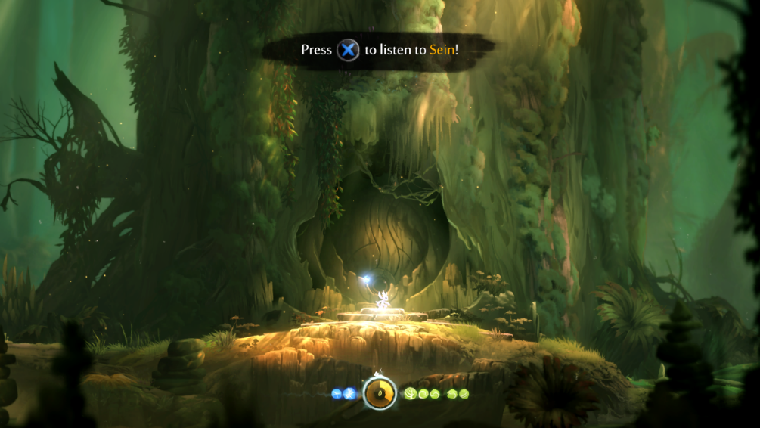
Немного о зависимости
Зависимость это болезнь
Зависимости от интернета не бывает – ребенок зависит от чего-то конкретного
Во что играет ребенок?
Есть ли у игры сюжет? Можно ли ее закончить?
Обезопасьте семейный бюджет от внутренних покупок в играх
Notes:
А опасаются родители того, чего боялись наши мамы и папы, кода интернет входил в нашу жизнь и поскольку большинство из нас выросло нормальными людьми, то кажется что и страхи эти необоснованы.

Slide 6
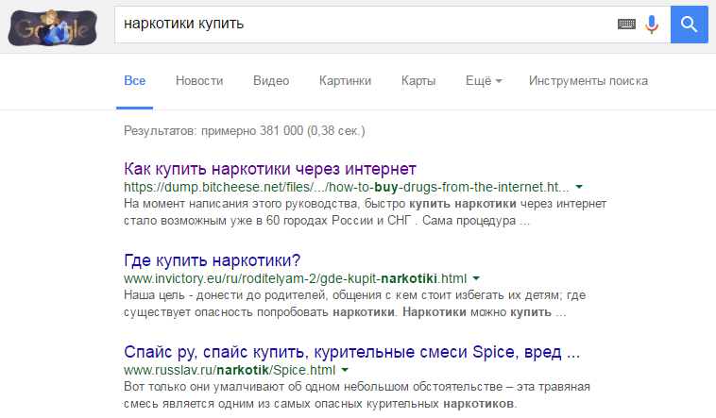
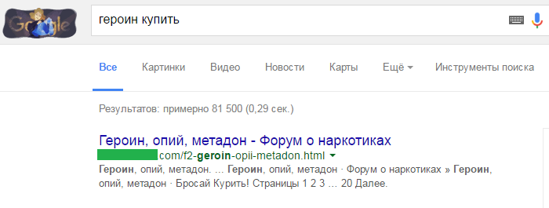
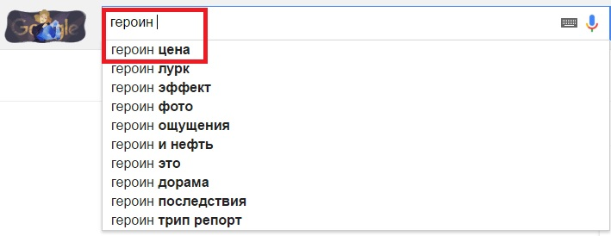
ЧЕГО На самом деле надо бояться?
Notes:
А опасаются родители того, чего боялись наши мамы и папы, кода интернет входил в нашу жизнь и поскольку большинство из нас выросло нормальными людьми, то кажется что и страхи эти необоснованы.

Slide 7
ЧЕГО На самом деле надо бояться?
Notes:
А опасаются родители того, чего боялись наши мамы и папы, кода интернет входил в нашу жизнь и поскольку большинство из нас выросло нормальными людьми, то кажется что и страхи эти необоснованы.

Slide 8
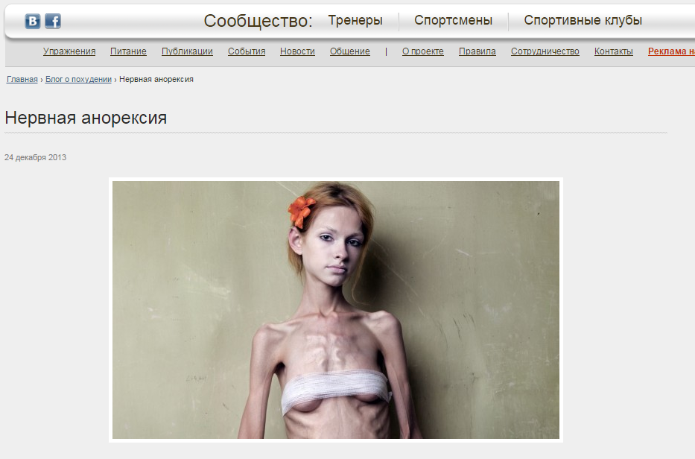
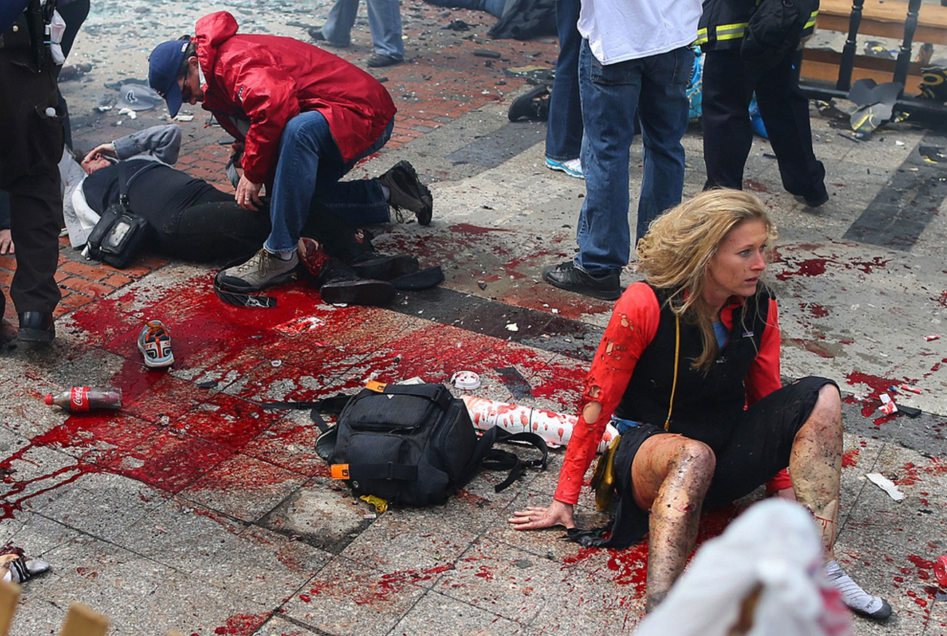
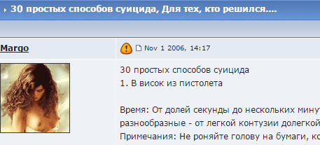
Чего на самом деле надо бояться?
Notes:
Пугальная часть.
Подробно – про случай на речном.
28-летнему жителю Екатеринбурга предъявлено обвинение в совершении трех эпизодов развратных действий.
Как сообщили Накануне.RU в пресс-службе СУ СКР по Свердловской области, в 2013-2014 годах обвиняемый, будучи зарегистрированным в одной из социальных сетей, знакомился с малолетними (в том числе и с теми, которые указывали более старший возраст на своих интернет-страничках) и осуществлял с ними переписку развратного содержания. Установлено, что противоправные деяния молодой человек совершил в отношении двух малолетних девочек и одного мальчика.
See more at: http://www.nakanune.ru/news/2015/5/15/22399571/#sthash.glY0jzgR.dpuf
http://atlantic.ctvnews.ca/teen-receives-death-threat-after-speaking-out-about-cyberbullying-1.2384991
http://www.ntv.ru/novosti/1292985/
https://ru.wikipedia.org/wiki/%D0%A1%D0%B0%D0%BC%D0%BE%D1%83%D0%B1%D0%B8%D0%B9%D1%81%D1%82%D0%B2%D0%BE_%D0%9C%D0%B5%D0%B3%D0%B0%D0%BD_%D0%9C%D0%B0%D0%B9%D0%B5%D1%80 и http://www.ufa.kp.ru/daily/26358/3240637/
Дальше – 5 – 10 случаев пунктиром, быстрым речитативом, не важно, российских или иностранных, так чтоб в 3 – 4 минуты времени вложить максимум ужаса и тоски.
В конце посвященной ужасам пятиминутки – «Заметьте, все эти истории вполне валидны и для реальной жизни. Интренет в них просто делает распространение информации быстрее, а обнаружение происходящего, наоборот – медленнее. То есть все эти истории произошли не по вине интернета, а с его использованием.»

Slide 9
ЧЕГО На самом деле надо бояться?
По данным госорганов США на 2015 год в стране зарегистрировано 799041 педофилов
20% детей в США получали нежелательные сообщения сексуального характера в Сети
Только 25% детей, получавших такие сообщения рассказали об этом родителям
4% детей в США получают в Сети агрессивные предложения сексуального характера, включающие предложения личной встречи
90% московских школьников получают предложения о дружбе в соцсетях от незнакомых людей
Около половины московских школьников принимают предложения о дружбе в соцсетях от незнакомых людей, или отправляют их сами
Notes:
А опасаются родители того, чего боялись наши мамы и папы, кода интернет входил в нашу жизнь и поскольку большинство из нас выросло нормальными людьми, то кажется что и страхи эти необоснованы.

Slide 10
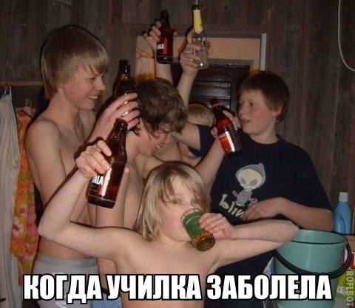
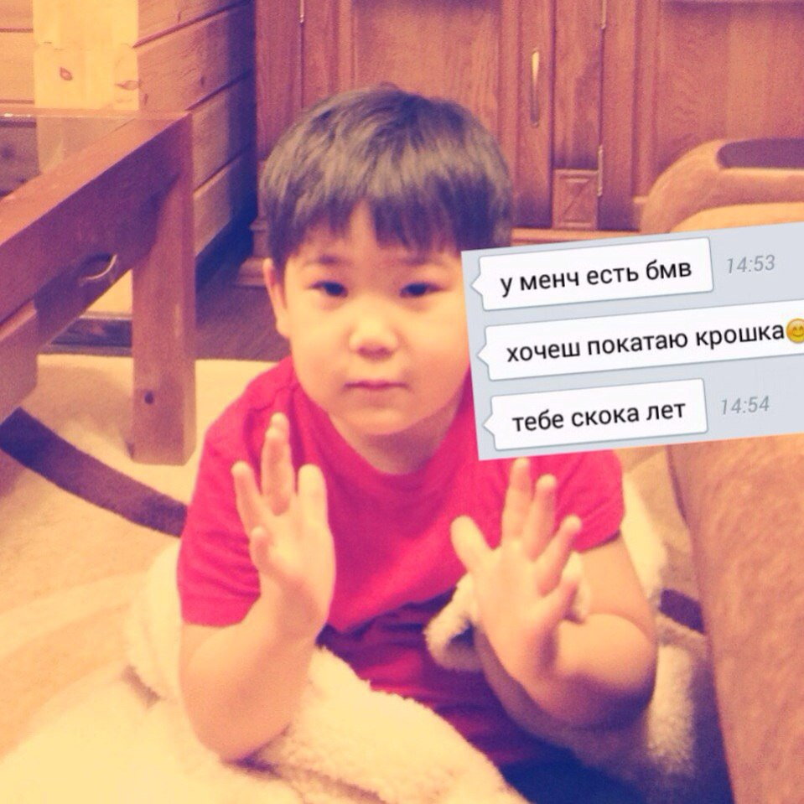
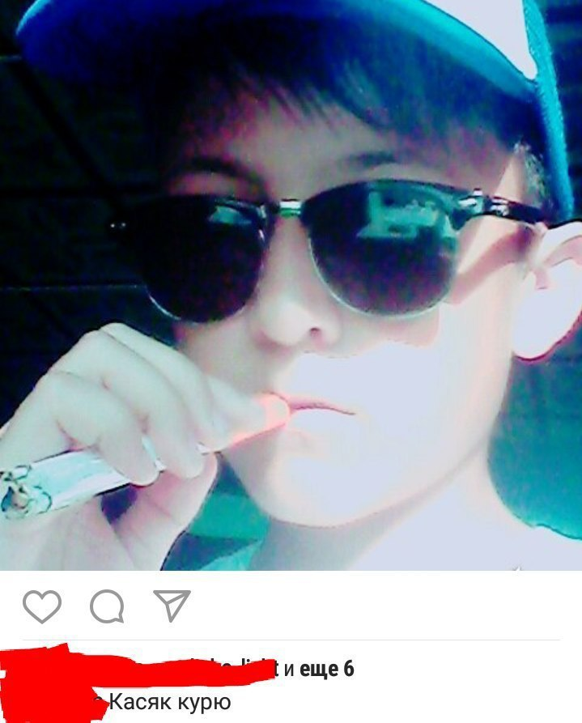
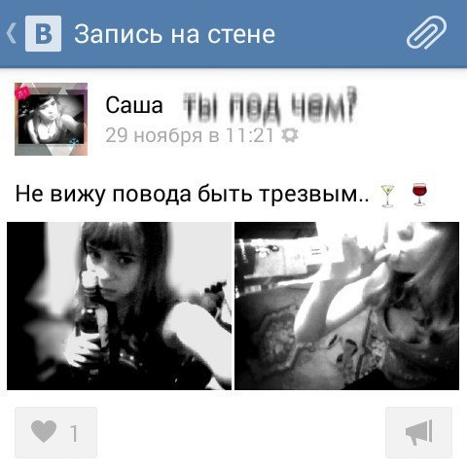
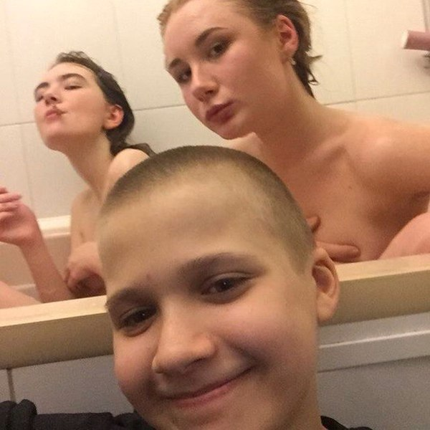
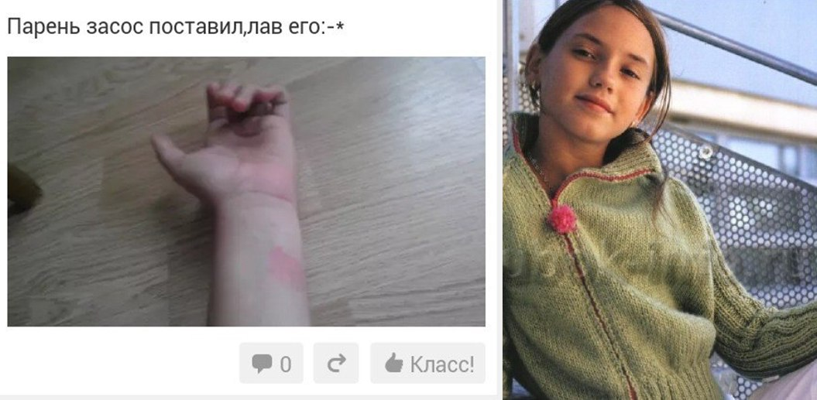
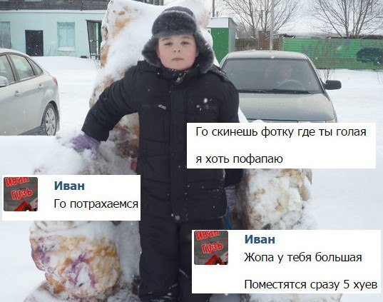
Что там происходит в соцсети?
Notes:
А опасаются родители того, чего боялись наши мамы и папы, кода интернет входил в нашу жизнь и поскольку большинство из нас выросло нормальными людьми, то кажется что и страхи эти необоснованы.

Slide 11
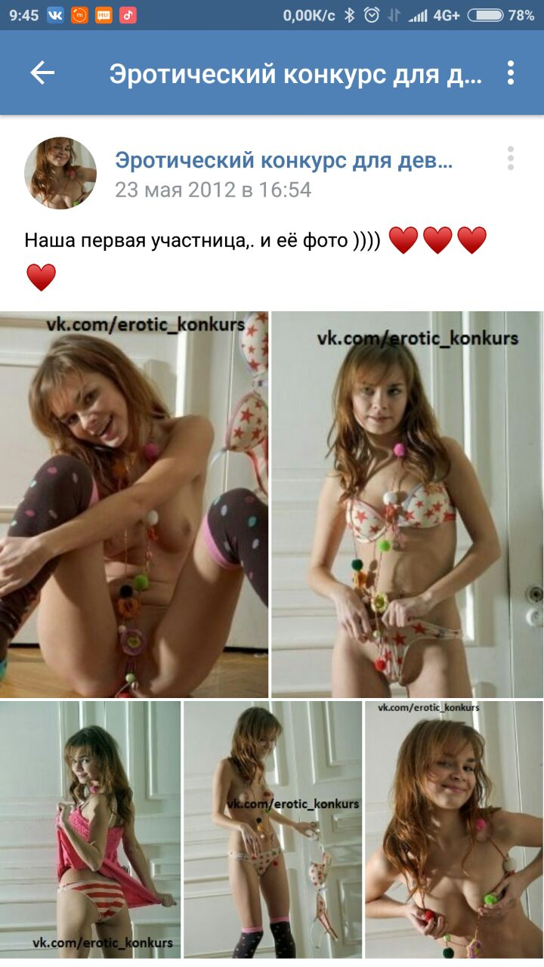
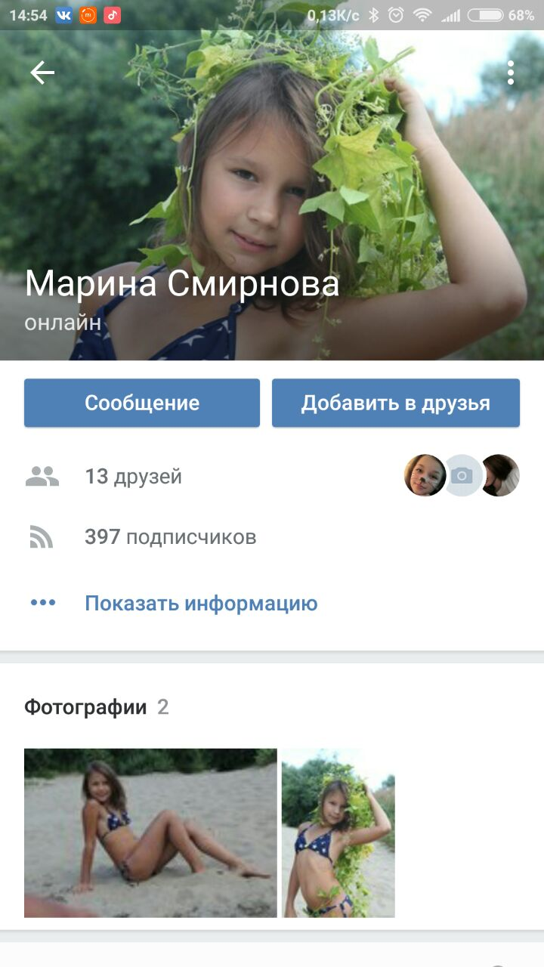
Что там происходит в соцсети?
Notes:
А опасаются родители того, чего боялись наши мамы и папы, кода интернет входил в нашу жизнь и поскольку большинство из нас выросло нормальными людьми, то кажется что и страхи эти необоснованы.

Slide 12
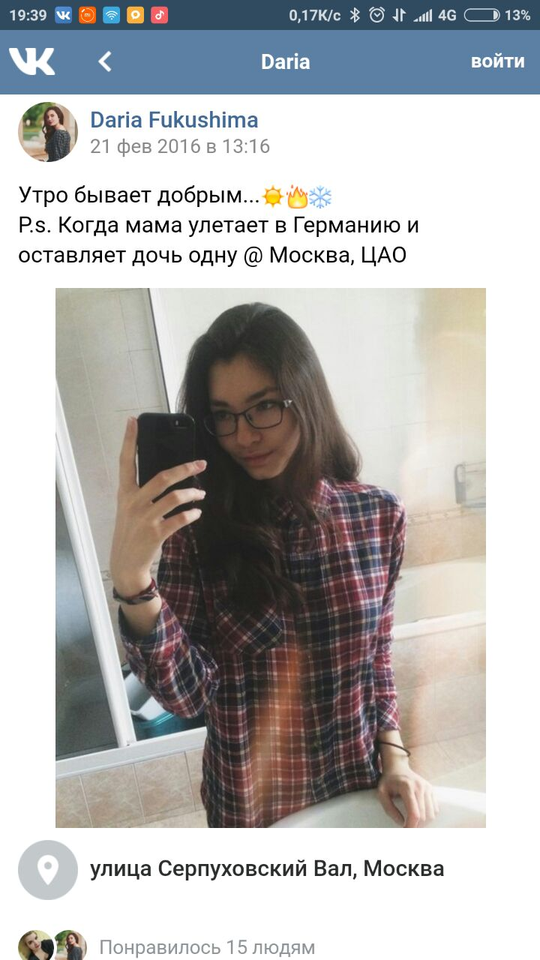
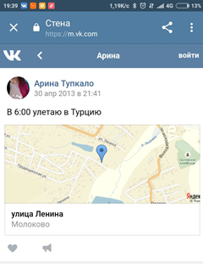
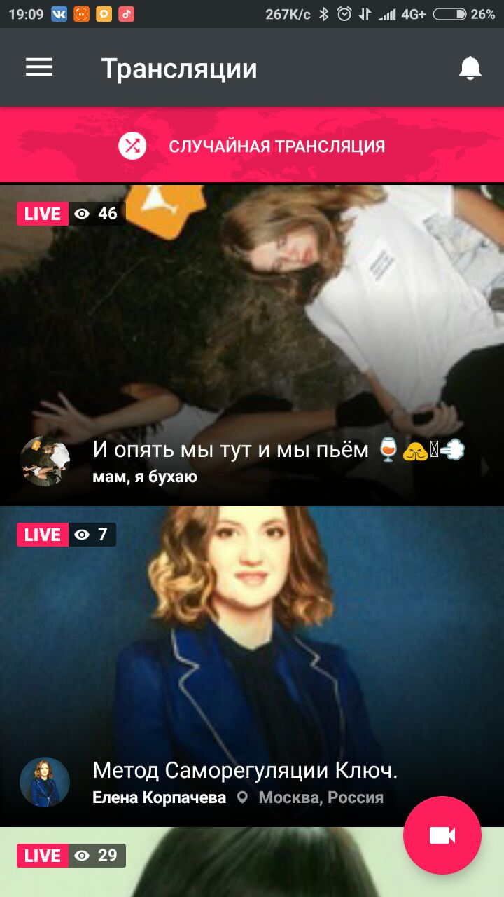
Что там происходит в соцсети?
Notes:
А опасаются родители того, чего боялись наши мамы и папы, кода интернет входил в нашу жизнь и поскольку большинство из нас выросло нормальными людьми, то кажется что и страхи эти необоснованы.

Slide 13
ЧЕГО На самом деле надо бояться?
Кибербуллинг
Секстинг
Онлайн грумминг
Секты и религиозные течения
Нежелательные темы
Вписки
…
Notes:
А опасаются родители того, чего боялись наши мамы и папы, кода интернет входил в нашу жизнь и поскольку большинство из нас выросло нормальными людьми, то кажется что и страхи эти необоснованы.

Slide 14
Безопасное общение в сети
Вы общаетесь с анонимного аккаунта?
Да
Нет
Не раскрывайте своих личных данных и общайтесь с кем хотите
Безопасно общаться только с теми, кого вы знаете лично
Notes:
А опасаются родители того, чего боялись наши мамы и папы, кода интернет входил в нашу жизнь и поскольку большинство из нас выросло нормальными людьми, то кажется что и страхи эти необоснованы.

Slide 15
Безопасное общение в сети
Данные, которыми часто делятся подростки
Номер школы
Город
Родственные связи
Телефон
Notes:
А опасаются родители того, чего боялись наши мамы и папы, кода интернет входил в нашу жизнь и поскольку большинство из нас выросло нормальными людьми, то кажется что и страхи эти необоснованы.

Slide 16
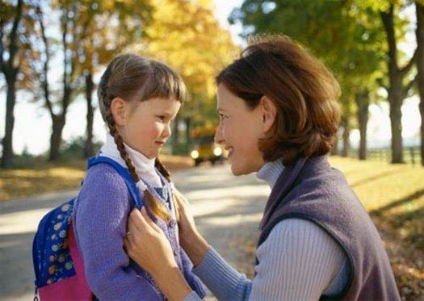
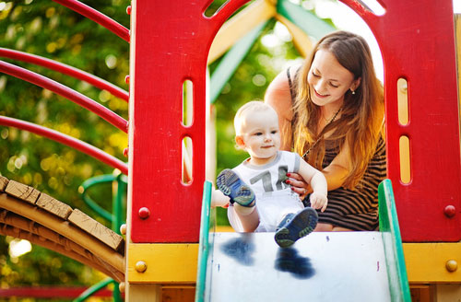
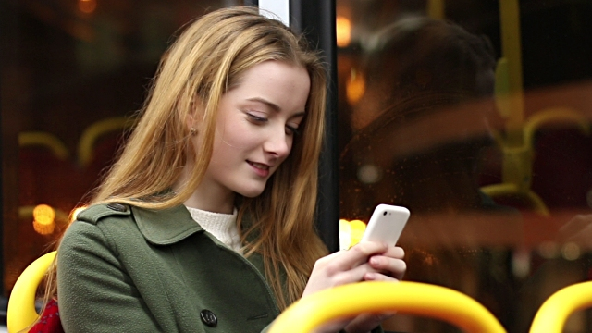
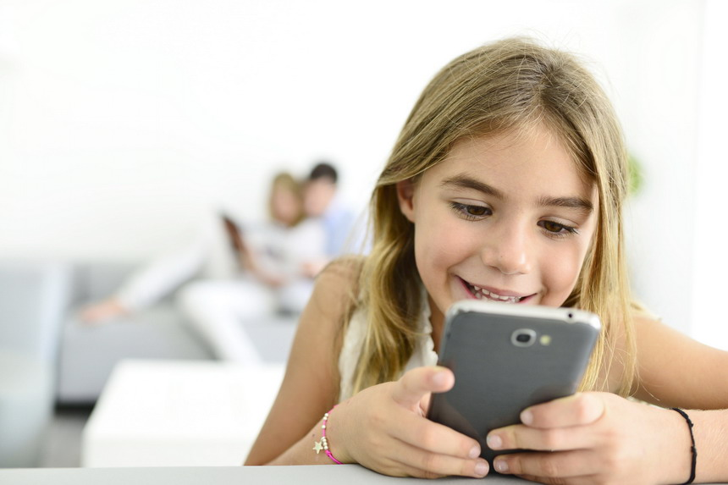
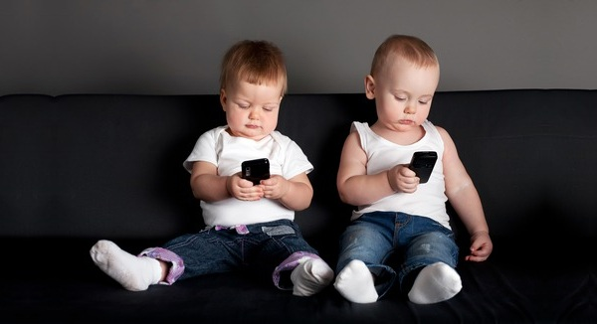
Забота о ребенке – это нормально?
Notes:
А опасаются родители того, чего боялись наши мамы и папы, кода интернет входил в нашу жизнь и поскольку большинство из нас выросло нормальными людьми, то кажется что и страхи эти необоснованы.

Slide 17
Спасибо!
Константин Игнатьев
Руководитель отдела контентного анализа Лаборатории Касперского
kids.kaspersky.ru

